Slide 1
第四章：向量组的线性相关性

Slide 2
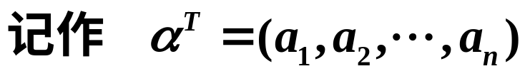
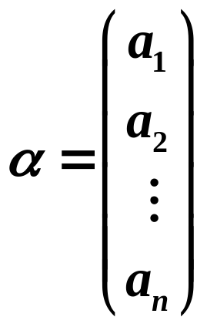
定义：n 个有次序的数 a₁, a₂, …, a_{n} 所组成的数组称为n 维向
量，这 n 个数称为该向量的 n 个分量，第 i 个数 a_{i} 称为第 i
个分量．
分量全为实数的向量称为实向量．
分量全为复数的向量称为复向量．
备注：
本书一般只讨论实向量（特别说明的除外） ．
行向量和列向量总被看作是两个不同的向量．
所讨论的向量在没有指明是行向量还是列向量时，都当作列向量．
本书中，列向量用黑色小写字母 a, b, α, β 等表示，行向量则用 a^{T}, b^{T}, α^{T}, β^{T} 表示．

Slide 3
例1 点的坐标
在解析几何中我们已经看到，有些事物的性质
不能用一个数来刻画. 例如，为了刻画一点在平面
上的位置需要两个数，一点在空间中的位置需要三
个数，即点的坐标是n元有序数组.
例2 力、速度、加速度
又如力学中的力、速度、加速度等，由于它们
既有大小，又有方向，用一个数也不能刻画它们，
在取定坐标系之后，它们可以用三个数来刻画. 几
何中向量的概念正是它们的抽象.
力、速度、加速度要用 3 元有序数组来表示.

Slide 4
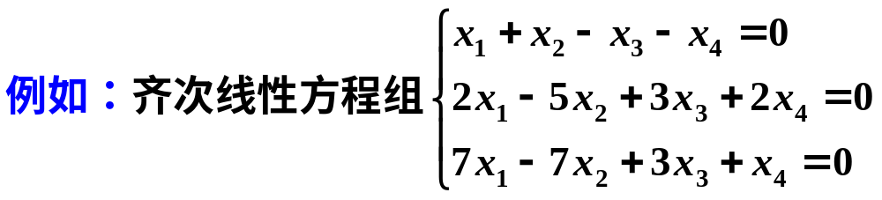
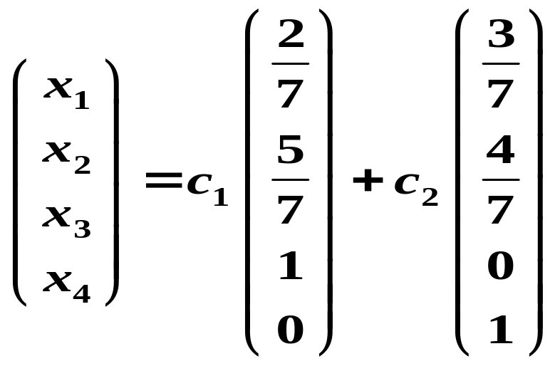
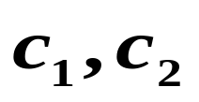
例 3 n 元方程组的解
一个 n 元方程组的解是由 n 个数组成，而这 n个数作为
方程组的解是一个整体，分开来谈是没有意义的. 即 n 元
方程组的解是一个 n 元有序数组，既是一个 n 维向量。
此方程组的通解为：
是任意常数

Slide 5
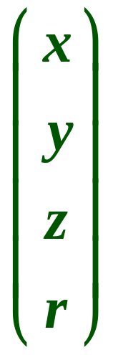
例 4 球的大小和位置
为了刻画一个球的大小和位置，需要知道它
中心的坐标 (三个数) 以及它的半径，也就是说，球
的大小和位置需要 4 个数来刻画.
即球的大小和位置要用 4 元有序数组来表示.

Slide 6

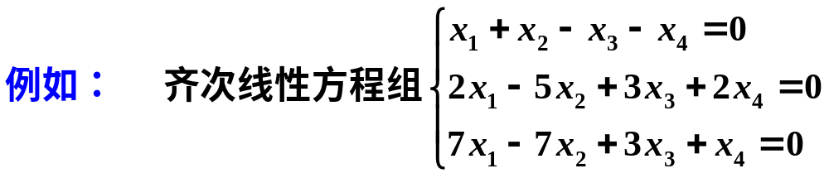
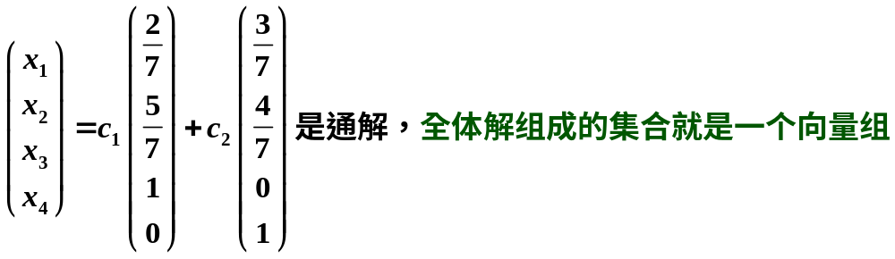

定义：若干个同维数的列向量（行向量）所组成的集合称为
向量组．例如： （称为有限向量组）
【注意】：向量组中所含向量的个数也可以是无穷多个。
例5： R(A) < n 时，n 元齐次线性方程组 Ax = 0 有无穷多解，
所以全体解组成的向量组含有无穷多个n 维向量．

Slide 7
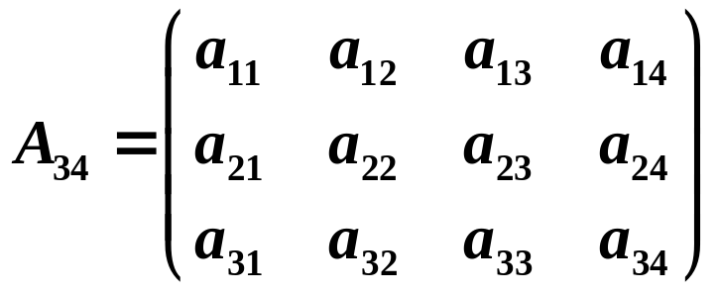
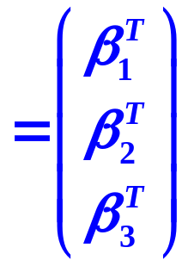
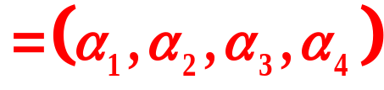
定义：若干个同维数的列向量（行向量）所组成的集合称为
向量组．
有限向量组
例6：
【结论】：含有限个向量的有序向量组与矩阵一一对应．

Slide 8
定义：给定向量组 A：a₁, a₂, …, a_{m} ， 对于任何一组实数
k₁, k₂, …, k_{m} ，表达式
k₁a₁ + k₂a₂ + … + k_{m}a_{m}
称为向量组 A 的一个线性组合．
k₁, k₂, …, k_{m} 称为这个线性组合的系数．
定义：给定向量组 A：a₁, a₂, …, a_{m} 和向量 b，如果存在一组
实数 λ₁, λ₂, …, λ_{m} ，使得
b = λ₁a₁ + λ₂a₂ + … + λ_{m}a_{m}
则向量 b 是向量组 A 的线性组合，这时称向量 b 能由向量组
A 的线性表示．

Slide 9
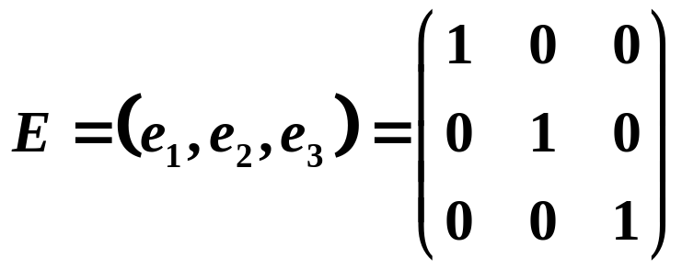
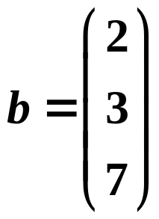
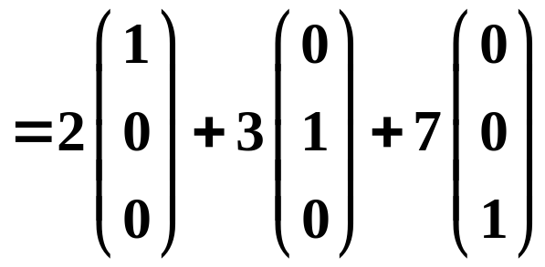

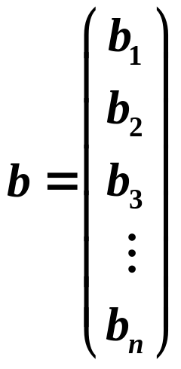
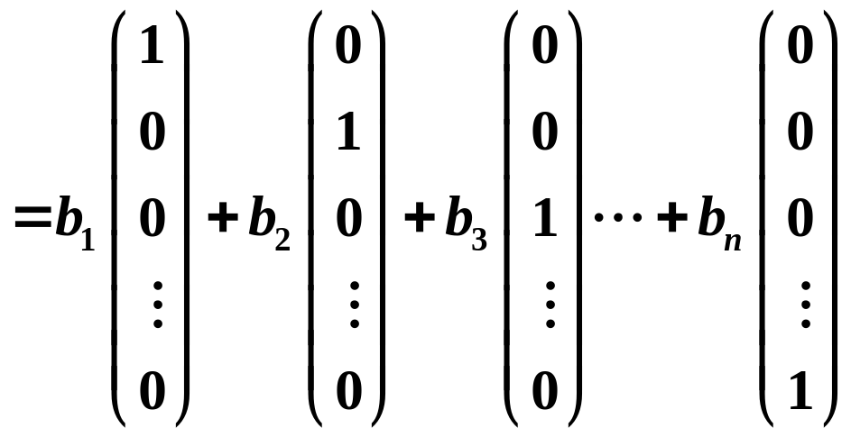
e₁, e₂, e₃的
线性组合
例7：设
那么
线性组合的系数
一般地，对于任意的 n 维向量b ，必有

Slide 10
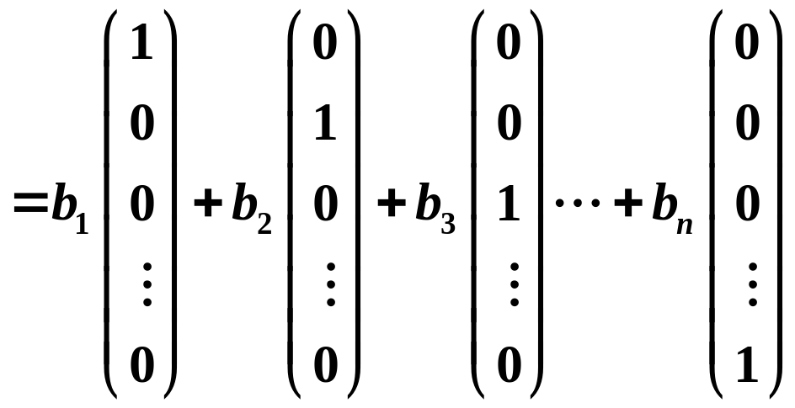

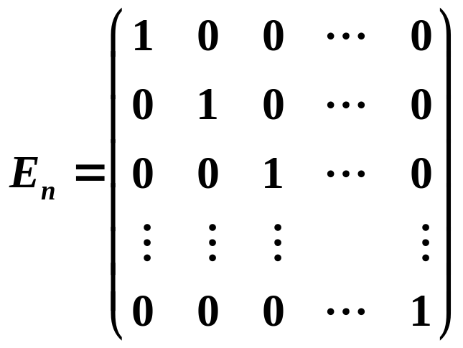
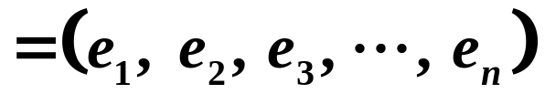

n 阶单位矩阵 E_{n} 的列向量 叫做 n 维单位坐标向量．P86例3

Slide 11
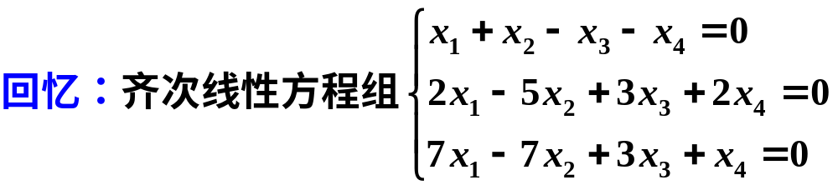
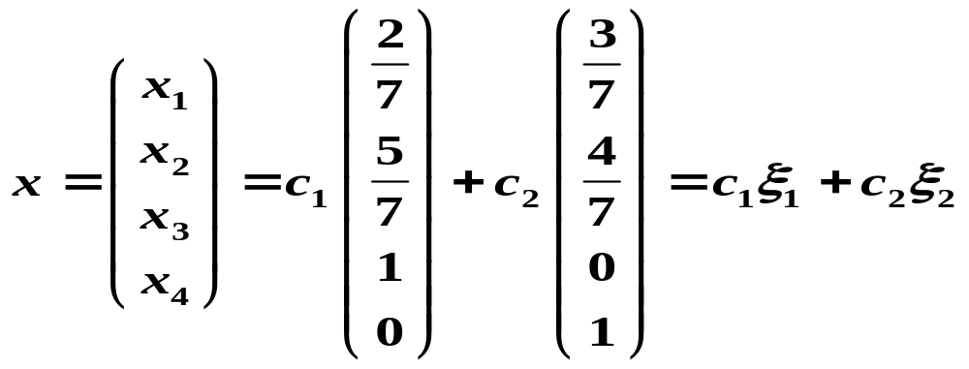
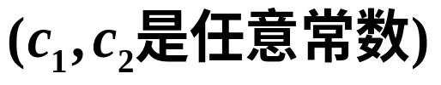
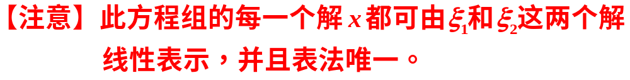
方程组的通解为：

Slide 12
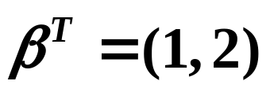
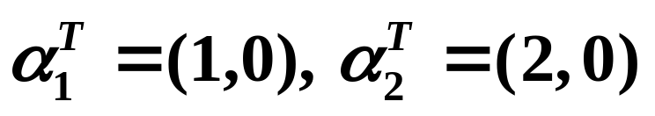
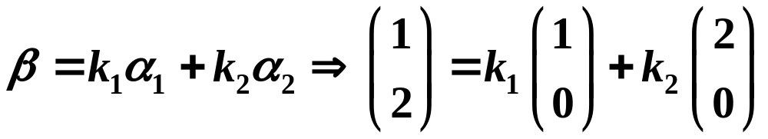
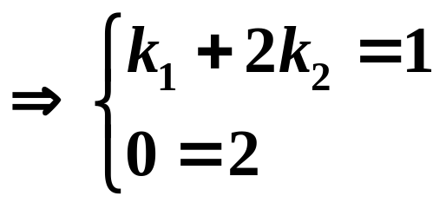

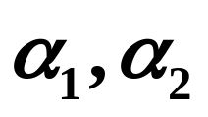
例8：判断 是否可由
线性表示.
解：令
无解
则 不能由 线性表出.

Slide 13




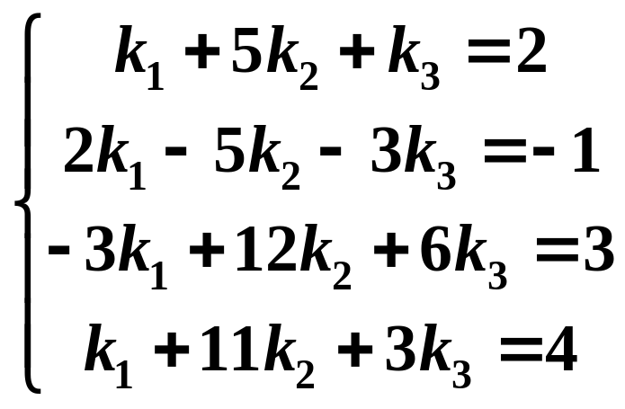
例9 判断向量 能否由向量组 线性表出.
若能，写出它的一个线性组合．
解：设 ，即有方程组
（1）

Slide 14
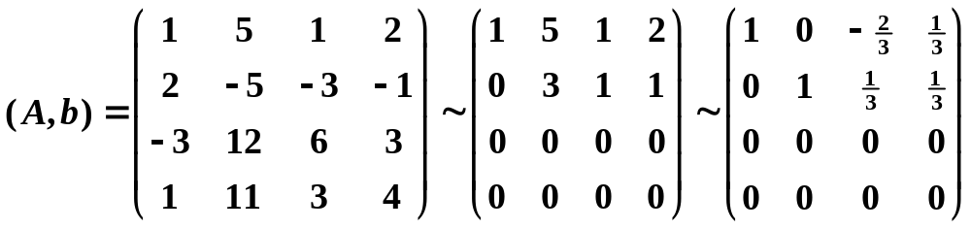
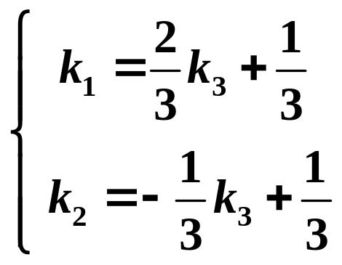




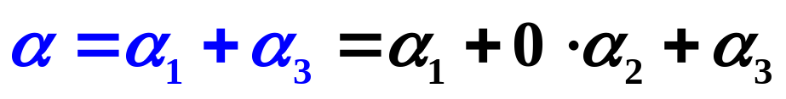
对方程组(1)的增广矩阵作初等行变换化阶梯阵
所以方程组(1)有解．它的一般解为
是自由未知数
所以：
能由 线性表出，但表法不唯一
令
得方程组(1)的一个解是（1，0，1）

Slide 15
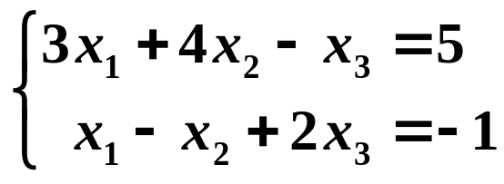
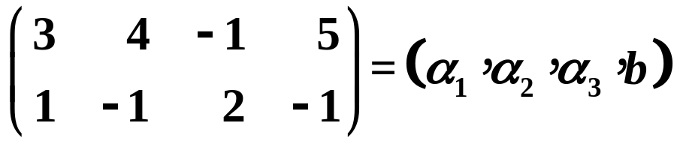
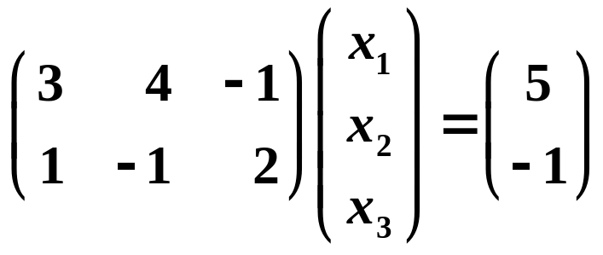
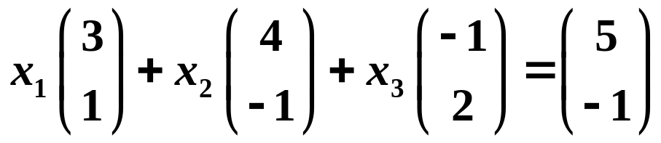
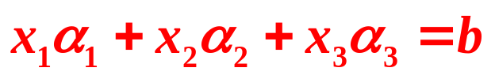

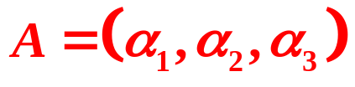
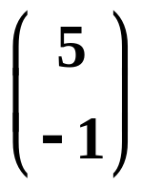
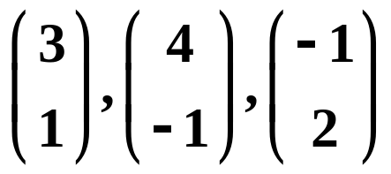




回顾：线性方程组的表达式
一般形式
矩阵方程的形式
增广矩阵的形式
向量组线性组合的形式
方程组有解？
向量 是否能用 线性表示？

Slide 16
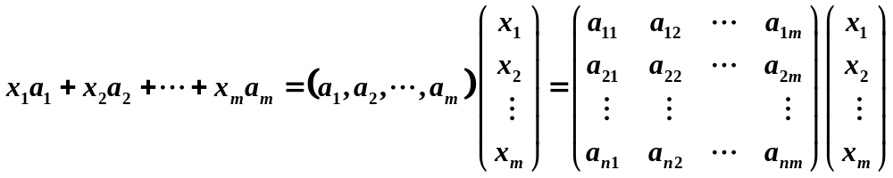
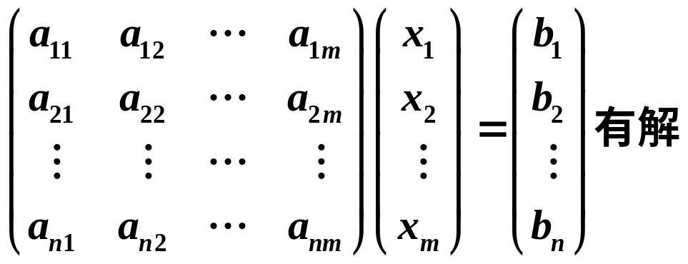
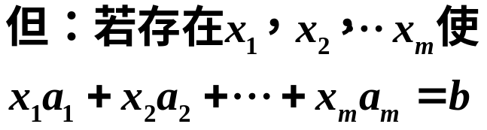


（这是一个线性组合）
P.83 定理1 ：
向量b 能由
向量组 A
线性表示
线性方程组
Ax = b
有解

Slide 17
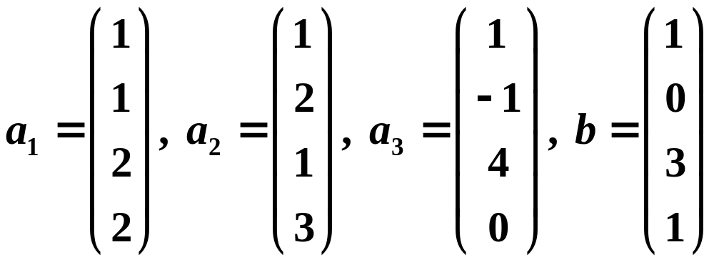
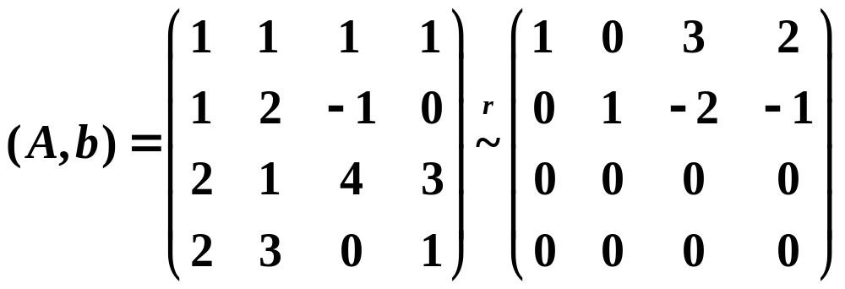
例10：设
证明向量 b 能由向量组 a₁, a₂, a₃ 线性表示，并求出表示式．
解：b 能由 a₁, a₂, a₃ 线性表示
P.83 定理1
因为R(A) = R(A, b) = 2， 所以向量 b 能由 a₁, a₂, a₃ 线性表示．

Slide 18
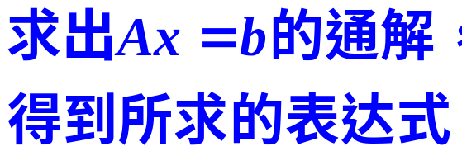
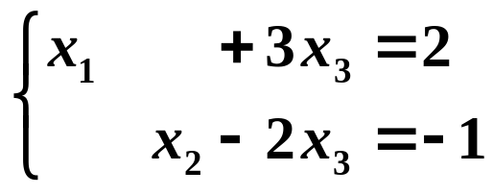
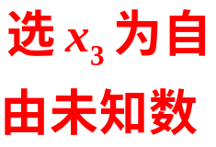
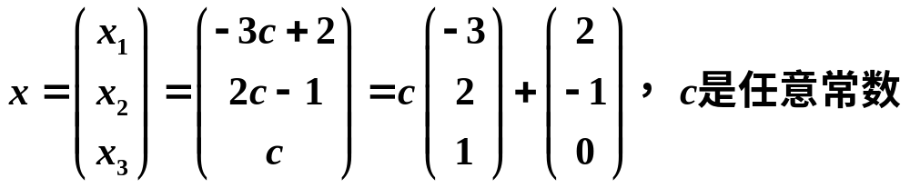
行最简形矩阵对应的方程组为
通解为
注意：表法不唯一

Slide 19
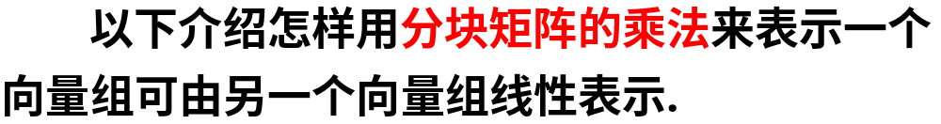
两个向量组等价的定义
书P83
定义 3 如果向量组B: b₁ , b₂ , … , b_{t} 中每一个向量
b_{i} ( i = 1, 2 , …, t ) 都能由向量组 A: a₁, a₂, …, a_{s} 线性
表出，那么就称向量组B: b₁ , b₂ , … , b_{t} 可由向量组
A: a₁, a₂, …, a_{s} 线性表示.
如果两个向量组可以相互线性表示，则称它们
是等价的.

Slide 20




设有向量组 A：a₁, a₂, …, a_{m} 及 B：b₁, b₂, …, b_{l} ， 若向量组
B 能由向量组 A 线性表示，不声明，都看作列向量，即
线性表示的
系数矩阵
结论： 若B 能由向量组 A 线性，则表示矩阵 B 的列向量组能由矩阵 A 的列向量组线性表示，K为这一线性表示的系数矩阵．

Slide 21



结论：若B 能由向量组 A 线性，则矩阵 B 的行向量组能由矩阵 A 的行向量组线性表示，K^{T}为这一线性表示的系数矩阵．

Slide 22


换一个角度看矩阵乘法的意义。若 C_{m×n} = A_{m×l} B_{l×n} ，即
则
结论：若C=AB ，则矩阵 C 的列向量组能由矩阵 A 的列向量组线性表示，B 为这一线性表示的系数矩阵．

Slide 23

若 C_{m×n} = A_{m×l} B_{l×n} ，即
则
结论：若C=AB ，则矩阵 C 的行向量组能由矩阵 B 的行向量组线性表示，A 为这一线性表示的系数矩阵．

Slide 24
系数矩阵的位置：行左列右
结论：若 C = AB ，那么
矩阵 C 的行向量组能由矩阵 B 的行向量组线性表示，A为这一线性表示的系数矩阵．（系数矩阵A 在左边）
矩阵 C 的列向量组能由矩阵 A 的列向量组线性表示，B为这一线性表示的系数矩阵．（系数矩阵B 在右边）
回忆P63性质1：设A是一个 m×n 矩阵，
对 A 施行一次初等行变换，相当于在 A 的左边乘以相应的 m 阶初等矩阵；
对 A 施行一次初等列变换，相当于在 A 的右边乘以相应的 n 阶初等矩阵.
回忆性质2：

Slide 25



A 经过有限次初等行变换变成 B
存在有限个初等矩阵P₁, P₂, …, P_{l} ,使 P₁ P₂ …, P_{l} A = B
存在可逆矩阵 P =P₁ P₂ …, P_{l} ，使得 PA = B, 即矩阵 B
的行向量组能由矩阵 A 的行向量组线性表示, P为系数
矩阵，同时还有：P ⁻¹B = A, 即矩阵A 的行向量组也能
由矩阵 B 的行向量组
线性表示
矩阵 B 的行向量组与矩阵 A 的行向量组等价
初等矩阵是可逆的，这里 P 或P ⁻¹
可被看成是线性表示的系数矩阵
（书P84）
矩阵 A 的行向量组与矩阵 B 的行向量组等价
同理：
矩阵 A 的列向量组与矩阵 B 的列向量组等价

Slide 26



（书P84）
等价的概念也可应用于两个方程组是否同解的问题，对方程组Ax=b的增广矩阵 做若干次初等行变换，将其变成一个行阶梯形矩阵 ，显然，方程组 的各个方程与方程组 是等价的，即它们可以互相线性表示，或者说 的每一个方程都是方程组 一个线性组合，这时方程组 的解一定也是方程组 的解；由于方程组 与方程组 能互相线性表示，就称这两个方程组可互推，显然可互推的方程组一定是同解方程组。

Slide 27

P.84 定理2
向量组 B：b₁, b₂, …, b_{l} 能由向量组 A：a₁, a₂, …, a_{m}
线性表示
存在系数矩阵 K，使得 AK = B
矩阵方程 AX = B 有解
R(A) = R(A, B) （ 根据P.77 定理6 ）
R(B) ≤ R(A)
又因为 R(B) ≤ R(A, B) （根据P.69⑤）

Slide 28




P.86 定理3
若向量组 B：b₁, b₂, …, b_{l} 能由向量组 A：a₁, a₂, …, a_{m}
线性表示， R(b₁, b₂, …, b_{l} ) ≤ R(a₁, a₂, …, a_{m})
推论1：
两次应用P.85定理3

Slide 29





【注意】
（P.84 推论）将给出两个向量组等价的充分必要条件

Slide 30
推论2：向量组 A：a₁, a₂, …, a_{m} 及 B：b₁, b₂, …, b_{l} 等价
R(A) = R(B) = R(A, B)． （P.84 推论）
证明：向量组 A 和 B 等价
向量组 B 能由向量组 A 线性表示
向量组 A 能由向量组 B 线性表示
因为 R(A, B) ~ R(B, A)，所以 R(A, B) = R(B, A)，
从而有R(A) = R(B) = R(A, B) ．
R(A) = R(A, B)
R(B) = R(B, A)

Slide 31




例11

Slide 32


回忆定义：n 阶单位矩阵的列向量叫做 n 维单位坐标向量
因为，对于任意的 n 维向量 b ，必有

Slide 33



书P86例3 ：设有n×m 矩阵 A = (a₁, a₂, …, a_{m} ) ，
试证：n 维单位坐标向量组能由矩阵 A 的列向量组线性表示
的充分必要条件是 R(A) = n （n 是向量的维数 ）
证明： n 维单位坐标向量组能由矩阵 A 的列向量组线性表示
R(A) = R(A, E) [ P84定理2]
R(A) = n ．
（因为： R(A, E)>= R(A)=n, 而R(A, E)有n行，所以R(A, E)<= R(A)=n，因而有：R(A, E) = n）
n维单位坐标向量组能由矩阵A的列向量组线性表示，
相当于矩阵A 的列向量组与n 维单位坐标向量组是可以互相
线性表示的，也即它们是等价的。

Slide 34




小结
向量 b 能由
向量组 A
线性表示
线性方程组
Ax = b
有解
向量组 B 能
由向量组 A
线性表示
矩阵方程组AX = B
有解
向量组 A 与
向量组 B
等价

Slide 35




练习题： 设
试证明：
向量组 α₁ , α₂ 与向量组 β₁ , β₂ 等价.
证法一：
因为
即它们可相互线性表出，故等价.
证法二：

Slide 36
知识结构图
n维向量
向量组
向量组与矩阵的一一对应
向量组的线性组合
一个向量由一个向量组线性表示
向量组之间的线性表示
判定定理及必要条件
向量组之间的等价
判定定理及必要条件

